Slide 1
Analisi & Visualizzazione di Reti Complesse
Anno Accademico 2017/2018

Slide 2
1.
Dataset
Descrizione de dataset scelto ai fini della visualizzazione

Slide 3
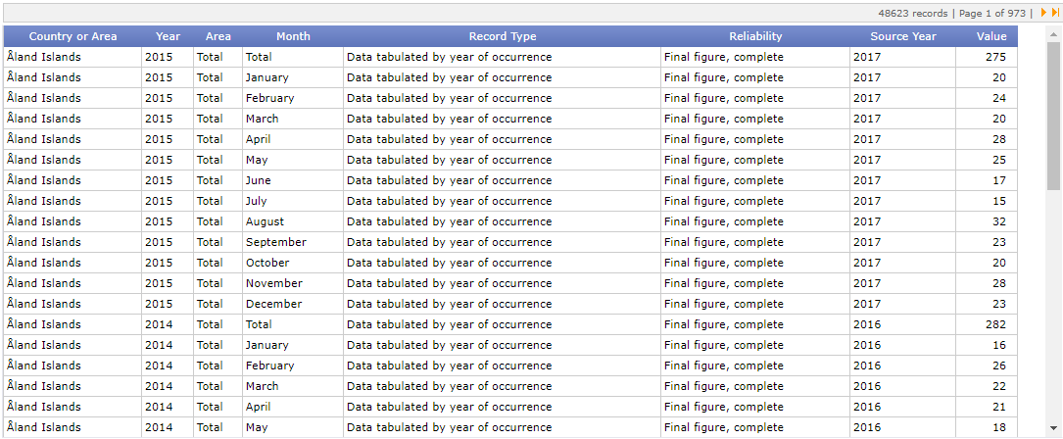
Live births by month of birth
Disponibile qui:
http://data.un.org/Data.aspx?d=POP&f=tableCode%3a55

Slide 4
Campi utilizzati (1)
Country
Year
Month
Value

Slide 5
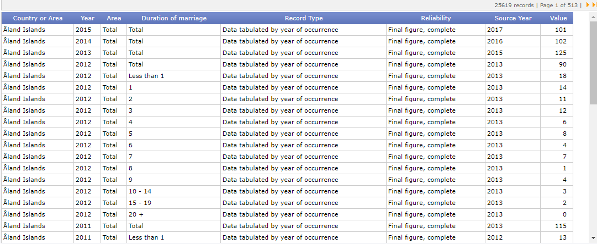
Live births in wedlock
by duration of marriage
Disponibile qui:
http://data.un.org/Data.aspx?d=POP&f=tableCode%3a59

Slide 6
Campi utilizzati (2)
Country
Year
Duration Of Marriage
Value

Slide 7
2.
Domanda
Domanda principale a cui la visualizzazione si impegna a rispondre

Slide 8
Main Question
C’è un tempo per tutto, anche per la cicogna? Quando nascono più bambini?

Slide 9
3.
Metodologie
Metodologia usata per progettare e realizzare il sistema

Slide 10
Step Progettazione
ANALISI
DATASET
IDEAZIONE VIZ
IMPLEMENTAZIONE

Slide 11
Metodologie
ANALISI DATASET
Selezione campi significativi
Eventuali query sui dati
Progettazione formato query da eseguire
IDEAZIONE VISUALIZZAZIONE
Selezione chart adeguati
Popolamento dei chart con dati
Confronto e adozione di chart più indicati
IMPLEMENTAZIONE
Implementazione di servizio per interrogazione del dataset
Implementazione visualizzazione vera e propria
Raffinamento con introduzione di esplorazione e filtraggio dati

Slide 12
Tecnologie
HTML
D3.js
CSS
PHP
BOOTSTRAP

Slide 13
3.
Demo
Realizzazione dataviz

Slide 14

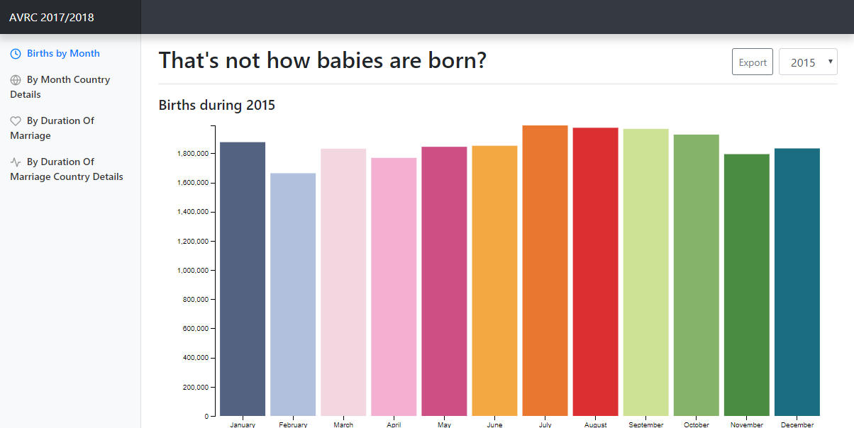
Demo (1)
Pagina iniziale
Live Births By Month
Place your screenshot here

Slide 15
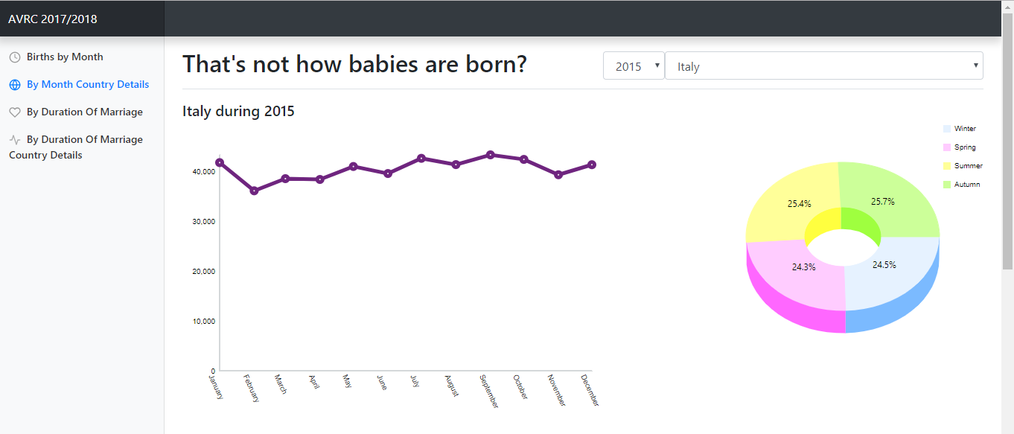
Demo (2)
Pagina di dettaglio
Live Births By Month (Filtro su anno e paese)
Place your screenshot here

Slide 16
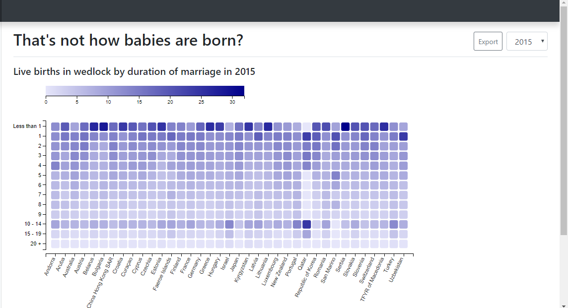
Demo (3)
Pagina iniziale
Live births in wedlock by duration of marriage
Place your screenshot here

Slide 17
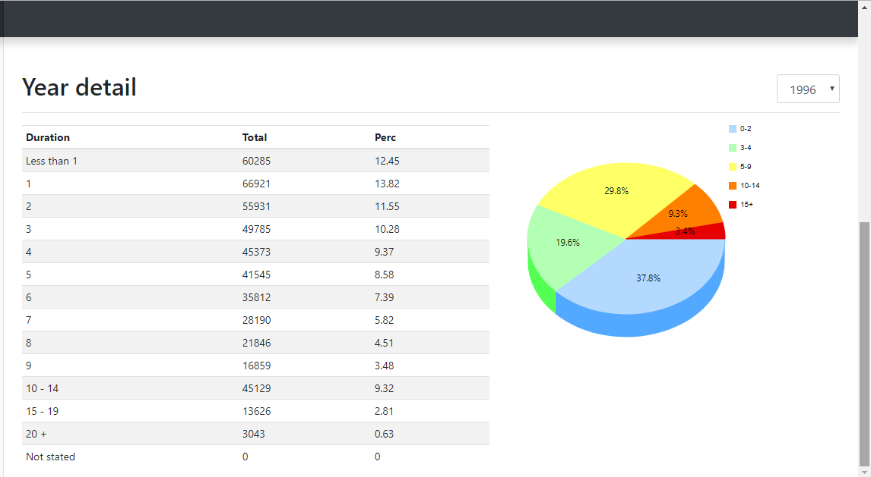
Demo (4)
Pagina di dettaglio
Live births in wedlock by duration of marriage
(Filtro su anno e paese)
Place your screenshot here

Slide 18

Thanks!
Any questions?
You can find me at:
chiara.madeddu@edu.unito.it

